Slide 1
Chapter 29
Maxwell’s Equations and Electromagnetic Waves
Displacement Current & Ampere-Max’ Law
Maxwell’s Equation
Electromagnetic Waves

Slide 2
New Words and Expressions
displacement current 位移电流
the density of displacement current 位移电流密度

Slide 3
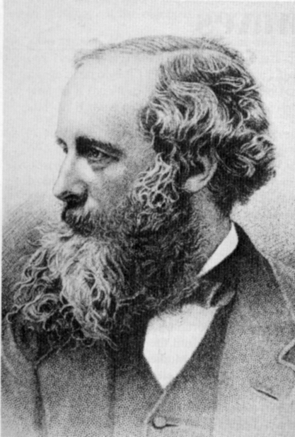
麦克斯韦（1831-1879）英国物理学家 . 经典电磁理论的奠基人 , 气体动理论创始人之一 . 他提出了有旋场和位移电流的概念 , 建立了经典电磁理论 , 并预言了以光速传播的电磁波的存在 .在气体动理论方面 , 他还提出了气体分子按速率分布的统计规律.

Slide 4
1865年麦克斯韦在总结前人工作的基础上，提出完整的电磁场理论，他的主要贡献是提出了“有旋电场”和“位移电流”两个假设，从而预言了电磁波的存在，并计算出电磁波的速度（即光速）.
1888 年赫兹的实验证实了他的预言, 麦克斯韦理论奠定了经典动力学的基础，为无线电技术和现代电子通讯技术发展开辟了广阔前景.
Maxwell’s equations are the basic equations for all electromagnetism, They are fundamental in the same sense that Newton’s three laws of motion.
This achievement opened a whole world of communication—first the wireless telegraph, then radio and television.

Slide 5
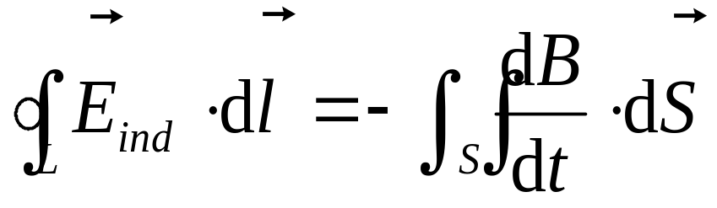
29-1. Ampere’s Law and Displacement Current
If a changing magnetic field produces an electric field, then perhaps the reverse might be true: a changing electric field will produce a magnetic field.

Slide 6

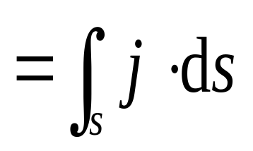


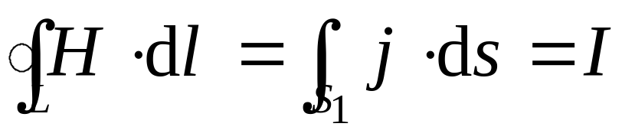

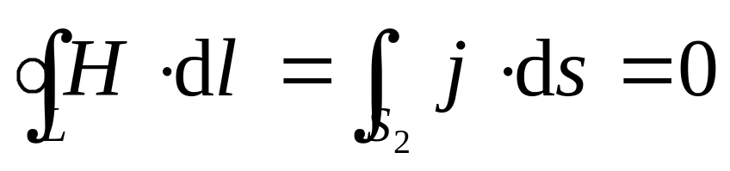
1. Displacement Current (位移电流)(P661-p663):
Using Ampere-loop law to S₁, and S₂,
（以 L 为边做任意曲面 S ）
----
++++
I

Slide 7
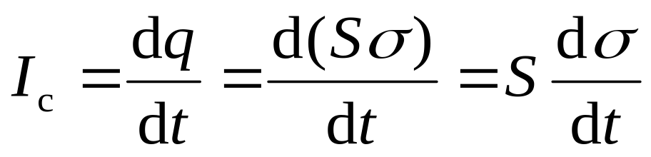

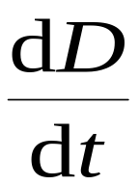

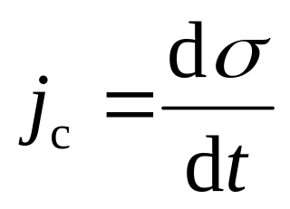
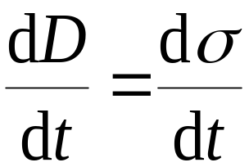


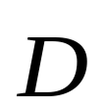
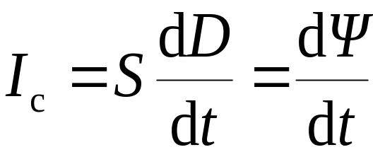

They are contradict. To make them coordinate, we need to consider the continuity of current.
-----
+++++
I
B
A
I
麦克斯韦假设 电场中某一点位移电流密度等于该点电位移矢量对时间的变化率.

Slide 8
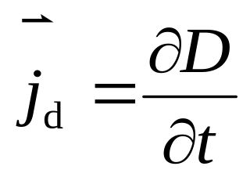


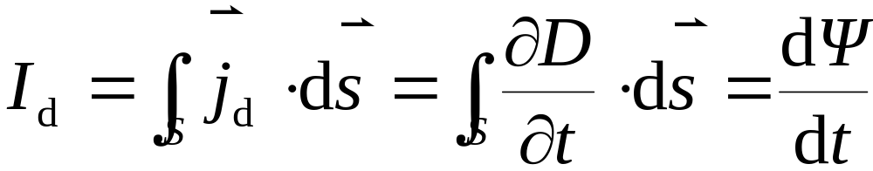
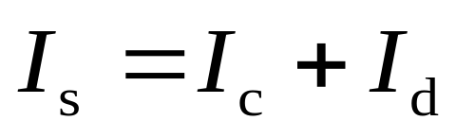
the density of displacement current (位移电流密度 )
-----
+++++
displacement current
通过电场中某一截面的位移电流等于通过该截面电位移通量对时间的变化率.
全电流

Slide 9
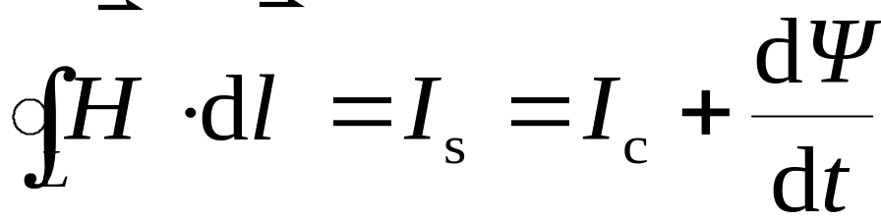
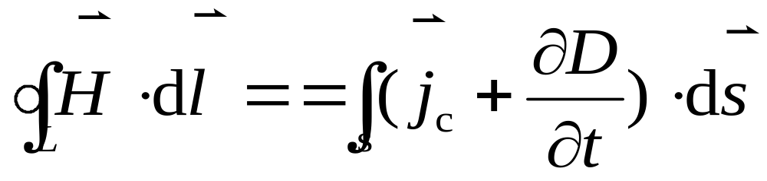
So, at non-steady current, Ampere law can be rewritten as:
1）全电流是连续的；
2）位移电流和传导电流一样激发磁场；
3）传导电流产生焦耳热，位移电流不产生焦耳热.

Slide 10
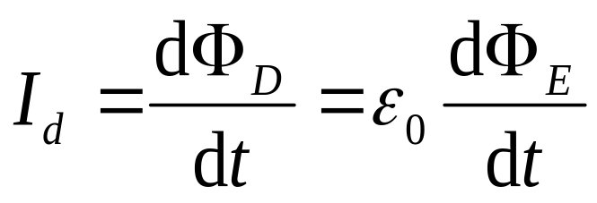
Explanations:
(1) Fictitious displacement current between the plates is associated with that changing E-field. (通过某个面积的位移电流为通过该面积的电位移通量对时间的变化率).
(2) The displacement current given by Maxwell is, in nature, that a changing electric flux will always induce a magnetic field whenever it occurs.

Slide 11
(3) Although I and I_{d} are equivalent at producing magnetic field, they are different in that displacement current is varying electric field.
位移电流是变化的电场,可以存在于一切物质或真空中而传导电流是导体中电荷的定向运动.

Slide 12
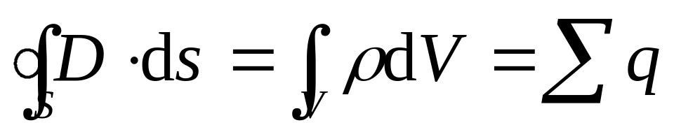
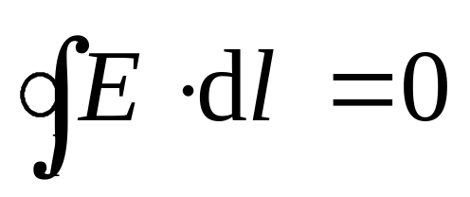
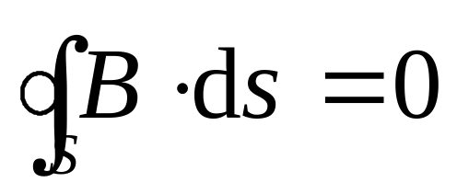
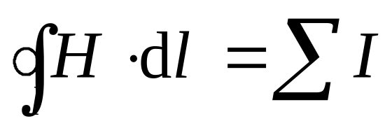
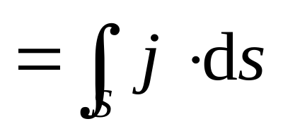
29-3. Maxwell’s Equations p664
1. 静电场和稳恒磁场的麦克斯韦方程组
静电场高斯定理
静电场环流定理
磁场高斯定理
安培环路定理

Slide 13
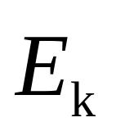

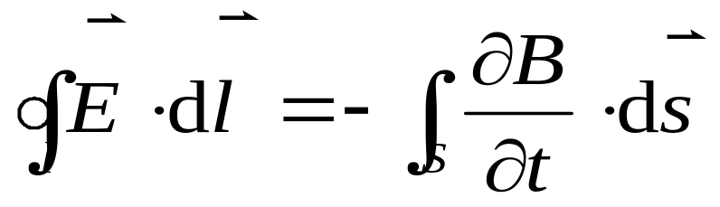
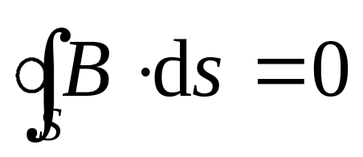
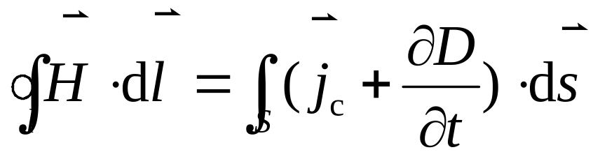
2. 麦克斯韦方程组
麦克斯韦假设
1）有旋电场
2）位移电流
方程的积分形式
麦克斯韦电磁场

Slide 14
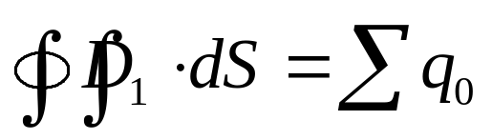
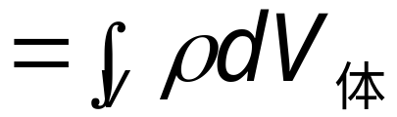
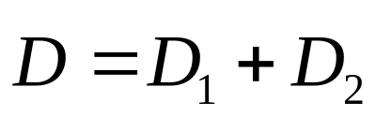
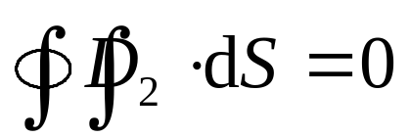
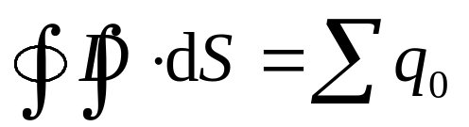
3. 统一的电场
①高斯定理：
统一的电场
静电场
变化的电场
麦克斯韦电磁场第一方程
⑴
麦克斯韦电磁场第一方程是电场的高斯定理，它说明电场强度和电荷的联系。尽管电场和磁场的变化也有联系（如感生电场），但总的电场和电荷的联系服从这一高斯定律。

Slide 15
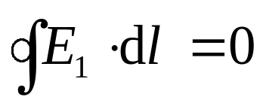
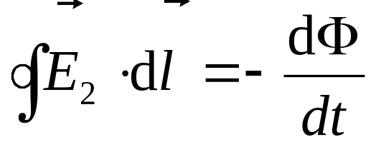
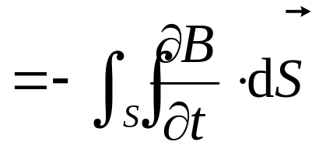
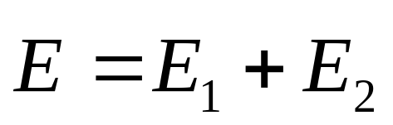
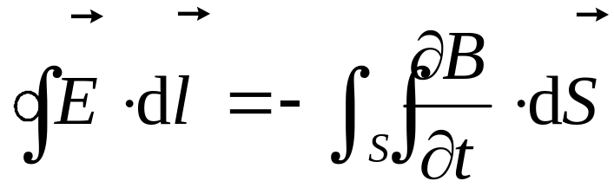
②环路定理
静电场
变化的电场
统一的电场
⑵
麦克斯韦电磁场第二方程
麦克斯韦电磁场第二方程是法拉第电磁感应定律，它说明变化的磁场和电场的联系。虽然电场和电荷也有联系，但总的电场和磁场的联系总符合这一规律。

Slide 16
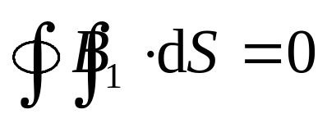
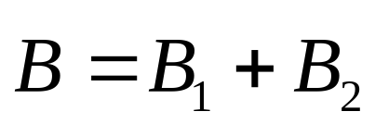
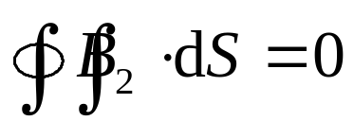
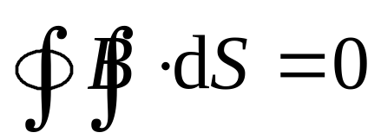
4. 统一的磁场
①高斯定理：
稳恒磁场
统一的磁场
变化的磁场
⑶
麦克斯韦电磁场第三方程
麦克斯韦电磁场第三方程是磁通连续定理，它说明，目前的电磁场理论认为在自然界中没有单一的磁单极或磁荷存在。

Slide 17
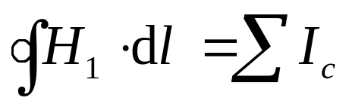
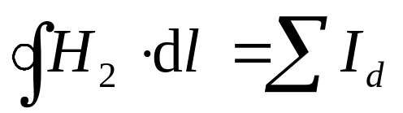
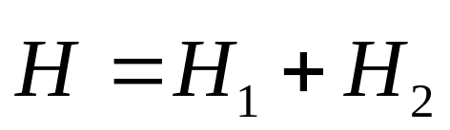
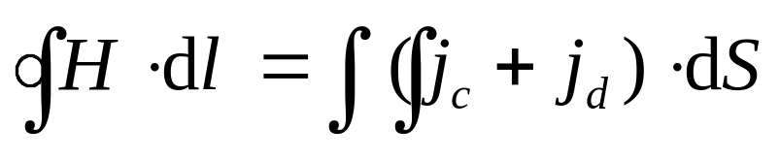
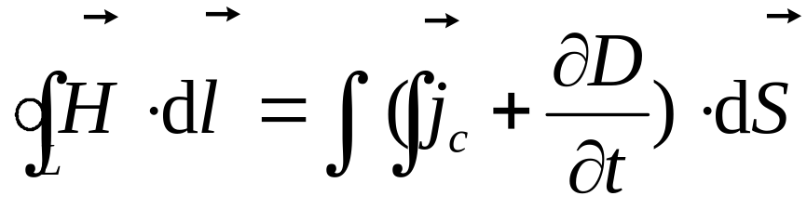
②环路定理
稳恒磁场
统一的磁场
变化的磁场
麦克斯韦电磁场第四方程
⑷
麦克斯韦电磁场第四方程是一般形式下的安培环路定理，它说明磁场和电流（即运动的电荷）以及变化的电场的联系。

Slide 18
5. Maxwell方程的适用条件
---宏观电磁现象
Maxwell方程的核心思想：一个变化的电场将激发一个磁场。一个变化的磁场将激发一个电场，它们相互激发，相互依存，组成统一的电磁场。
A changing magnetic field produces an electric field, and a changing electric field produces a magnetic field. An important outcome of these relations is the production of electromagnetic waves.
According to Maxwell equation, Maxwell derived a startling conclusion. If a changing magnetic field produces an electric field, that electric field will changing too. This changing electric field will in turn produce a magnetic field. These interacting changing fields was a wave that can travel through space!

Slide 19
6. Maxwell方程的科学价值
1）它完整地反映和概括了电磁场的运动规律，能推断和解释一切电磁现象，且逻辑体系严密数学形式简洁。
2）它预言了光的电磁本性，将光学和电磁学统一起来
3）电磁场是最简单的规范场，蕴藏着完美的对称结构--时空对称、电磁对称--为相对论的产生提供雏形。
4）它在技术上的应用促进了电子技术和生产力的高度发展，可以说近代一切电报、无线电、雷达、电视、电子计算机等……都只不过是麦克斯韦方程的应用而已.

Slide 20
当我们回顾一百多年电磁学发展的历史时,无不对麦克斯韦方程的巨大成就惊叹不已.正于爱因斯坦评价时说:“这个理论从超距作用过渡到以场为基本量,以致成为一个革命的理论”.
麦克斯韦治学严谨,擅长数学，有一股为科学奋斗不息的精神，且能注意辩证思维。(引入位移电流就是典型一例)
为什么样人们对司空见惯的电容器中电流不连续的现象视而不见，而麦克斯韦却能引出位移电流概念呢？
只有那种有准备的头脑,才不会放过科学的机遇
为科学作出贡献.

Slide 21
今天我们享受着麦克斯韦带来的文明, 然而麦克斯韦晚年潦倒,夫妻体弱多病,更主要的是他的理论不被人们接受，在一次讲课时仅有两个学生听他的课,但体弱多病的麦克斯韦仍然精神抖擞地宣扬他的电磁理论。麦克斯韦终年48岁，但他以满腔热情为人类作出了具大的贡献.
学习他治学严谨,一丝不苟的精神!
学习他为人类科学奋斗不息的精神!
学习他辩证思维的习惯!

Slide 22

29-4&29-5. Production of Electromagnetic Waves
1865年麦克斯韦（英）在法拉第的理论基础上，建立了电磁场方程组，导出了变化的电场产生变化的磁场，从而预言了电磁波的存在。
1888年赫兹（德）通过实验证明了电磁波的存在，且算出电磁波速为光速。
1895年波波夫（俄）研制成世界上第一台无线电接收机，第二年三月他又用这个装置传送了世界上第一份无线电报，电文是“亨利•赫兹”。
1899年，马可尼（意）在英法两国海岸之间相隔45公里通讯。1901 年他发送了 “S” 字母，距离是 3700 公里，他对无线电技术做出了杰出的贡献，荣获1909年度诺贝尔物理学奖。

Slide 23


Maxwell proposed expectation of electromagnetic wave. 20 years later, Hertz verified it by experiments.
1、振荡偶极子
LC电路的能量集中在线圈内和极板间，将电路改造
最后形成电偶极子，即发射电磁波的天线. 这样既能使电磁场分布到空间去，又增加了辐射功率.

Slide 24
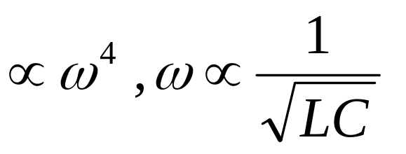
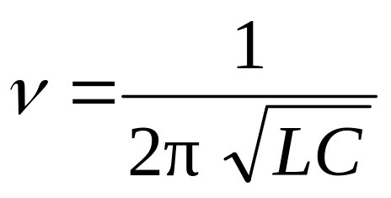
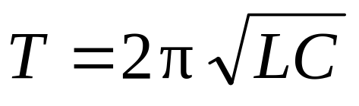



辐射功率
变化的电磁场在空间以一定的速度传播就形成电磁波.
+
+
+
-
-
振荡电偶极子

Slide 25
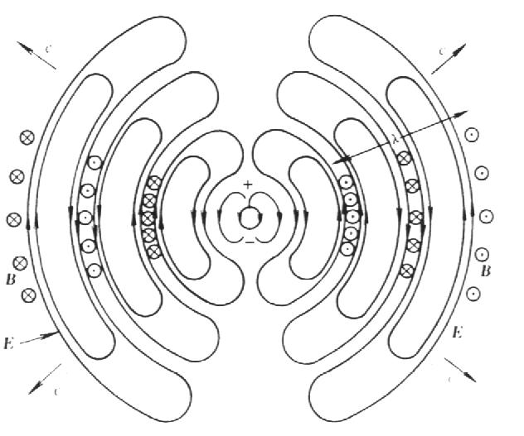
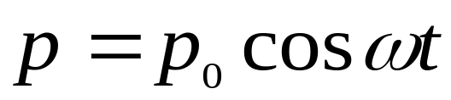




不同时刻振荡电偶极子附近的电场线
振荡电偶极子附近的电磁场线
+
+
+
+
+
+
-
+

Slide 26



2 电磁波的基本性质
空间不存在自由电荷和传导电流，即ρ₀=0，j₀=0
麦克斯韦方程组的微分形式

Slide 27








假设平面电磁波沿z轴方向传播，则E和B都只是z和t的函数，麦克斯韦方程组具体写为
电磁波中电场和磁场矢量沿传播方向(纵向)分量E_{z} 和B_{z} 是常量不随时间和空间变化，E_{z}=0，B_{z}=0。

Slide 28



电磁波中电场和磁场矢量沿传播方向(纵向)分量E_{z} 和B_{z} 是常量不随时间和空间变化，E_{z}=0，B_{z}=0。
得到电磁波的第一条性质：电磁波是横波。

Slide 29

电磁波的横波性质说明：电磁波沿z方向传播，则电场矢量和磁场矢量只能处于xy平面内。
若选择电场矢量沿x方向，所以E_{y}=0。
可以得到

Slide 30




如果电场矢量沿x方向，则磁场矢量的x分量必定等于零，也就是磁场矢量只能沿y方向。
得到电磁波的第二条性质：电磁波的电场矢量 与磁场矢量 是互相垂直的，并与传播方向 满足右螺旋关系。
、 与传播方向与 垂直。

Slide 31




推导电磁波的波动方程：
将左式对z求偏微商，将右式对t求偏微商，消去B项，可得
将左式对t求偏微商，将右式对z求偏微商，消去E项，可得

Slide 32






把电磁场变量看为沿z方向简谐波，用复数表示。
电场变量为
其中 电场矢量复振幅，ϕ_{E} 初相位
磁场变量
其中 是磁场矢量复振幅，ϕ_{B} 初相位。
将试探解代入波动方程得
求得电磁波传播速度

Slide 33



真空中
即光速，光是一种电磁波。

Slide 34



将复数式代回
得复振幅的恒等式
电磁波的第三条性质：电磁波的电场矢量与磁场矢量的振幅成比例；电磁波的电场矢量和磁场矢量的振动是同相位的。
进一步得到，电磁波在传播过程中，波线上任一点的电场矢量与磁场矢量的瞬时值也满足同样的比例关系：

Slide 35










电磁波的特性
1）电磁波是横波 , ;
2） 和 同相位 ;
3） 和 数值成比例 ；
4）电磁波传播速度 , 真空中波速等于光速

Slide 36

29-6. Lights as an Electromagnetic Wave and the Electromagnetic Spectrum p670-672
All electromagnetic waves, including visible light, have the same speed c in vacuum (电磁场在真空中的传播速度就是光速c ) and light is the electromagnetic wave.

Slide 37

This figure shows, we now know a wide spectrum of electromagnetic waves, referred to by one imaginative writer as “Maxwell’s rainbow”.

Slide 38































电 磁 波 谱
频率
红外线 紫外线
长波无线电波
可见光
射 线
760nm
400nm
短波无线电波
X射线
波长
无线电波
紫外光
红外线
射线
可见光
射线

Slide 39






*29-7. Energy in EM Waves; the Poynting Vector p670-672
辐射能 ： 以电磁波的形式传播出去的能量.
电磁波的能流密度
电磁场能量密度
又
电磁波的能流密度（坡印廷）矢量

Slide 40



电磁波的能流密度（坡印廷）矢量
平面电磁波能流密度平均值
振荡偶极子的平均辐射功率

